Slide 1
পৌরনীতি ও সু-শাসন ক্লাশে সবাইকে শুভেচ্ছা ও স্বাগতম

Slide 2
পরিচিতি
মোঃআজহারুল ইসলাম,
সহকারি অধ্যাপক,
জাংগালিয়া স্কুল এন্ড কলেজ ,
পাকুন্দিয়া-কিশোরগঞ্জ,
মোবাইল নং ০১৭১২৩৮৯৭৫২ ,
শ্রেণীঃ একাদশ,
পৌরনীতি ও সু-শাসন,
অধ্যায়ঃ সপ্তম,
বিষয়ঃ শাসন বিভাগ,
তারিখঃ ৩০/০5/২০২০

Slide 4
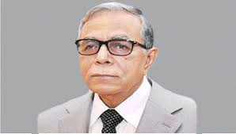
শাসন বিভাগের প্রধান মহামান্য রাষ্ট্রপতি ,

Slide 5
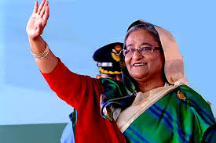
সরকারের প্রধান, মাননীয় প্রধানমন্ত্রী,

Slide 6
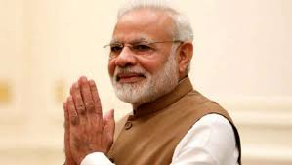
ভারতে প্রধানমন্ত্রী নরেন্দ্র মোদী,সরকার প্রধান,

Slide 7
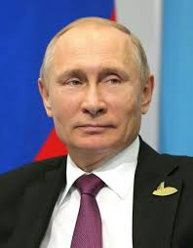
রাশিয়ার প্রেসিডেন্ট পুতিন,সরকার প্রধান,

Slide 8
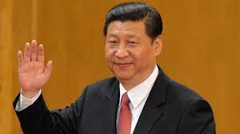
চীনের প্রেসিডেন্ট লি পেং,সরকার প্রধান,

Slide 9
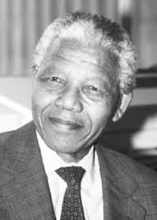
আফ্রিকার প্রেসিডেন্ট নেলসন ম্যান্ডালা,সরকার প্রধান,

Slide 10
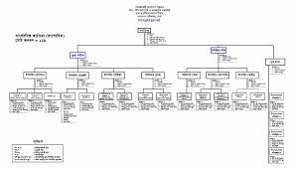

Slide 11
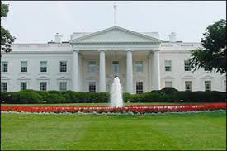
বাংলাদেশের শাসন ব্যবস্থার প্রধান, প্রধানমন্ত্রীর কার্যালয়,

Slide 12
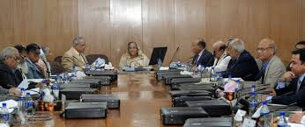
প্রধানমন্ত্রীর নেতৃত্বে মন্ত্রী সভার মিটিং হচ্ছে।

Slide 13
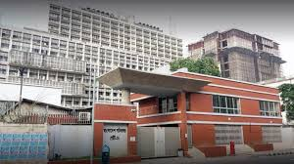
শাসন ব্যবস্থার প্রাণকেন্দ্র, সচিবালয়,

Slide 14
আজকের পাঠ উপস্থাপনঃ-
শাসন বিভাগ কি, শাসন বিভাগের প্রকারভেদ কি কি,শাসন বিভাগের কার্যাবলী সমূহ কি কি ইত্যাদি ?

Slide 15
শিখন ফলঃ-
এই পাঠের শেষে,
১।শাসন বিভাগ কি তা বলতে পারবে।
২। শাসন বিভাগের প্রকারভেদ ব্যাখ্যা করতে পারবে।
৩। শাসন বিভাগের কার্যাবলী সমূহ মূল্যায়ন করতে পারবে।

Slide 16
শাসন বিভাগ কি?
উত্তরঃ-রাষ্ট্রের আইন অনুযায়ী শাসনকার্যর পরিচালনার দায়িত্ব যে বিভাগের উপর ন্যস্ত থাআকে তাকেই শাসন বিভাগ বলে। আইন বিভাগ কর্তৃক প্রণীত আইনকে বাস্তবে প্রয়োগ করাই শাসন বিভাগের কাজ। গনতান্ত্রিক শাসন ব্যবস্থায় শাসন বিভাগ বহুবিধ কার্য সম্পাদন করে থাকে। শাসন বিভাগই রাষ্ট্রের চালিকাশক্তি। যে রাষ্ট্রের শাসন বিভাগের মেধা যত বেশি ,সে রাষ্ট্র তত বেশি উন্নত। শাসন বিভাগ রাষ্ট্রের কর্ণাধার। মূলতঃ শাসন বিভাগই সরকার।

Slide 17
শাসন বিভাগঃ-
শাসন বিভাগঃ দুই প্রকার,
১। রাজনৈতিক অংশঃ-রাষ্ট্রের শাসন নীতি নির্ধারণ করেন,
২। অরাজনৈতিক অংশঃ রাষ্ট্রের শাসন নীতি ও আইন কার্যকর করেন,

Slide 18
শাসন বিভাগের কার্যাবলী সমূহঃ-
১। শাসন
সংক্রান্ত কাজ।
২। পররাষ্ট্র
সংক্রান্ত কাজ।
৩।প্রতিরক্ষা
সংক্তান্ত কাজ।
৪। আইন
সংক্রান্ত কাজ।
৫। বিচার
সংক্রান্ত কাজ।
৬। অর্থ
সংক্রান্ত কাজ।
৭। উন্নয়ন
সংক্রান্ত কাজ।
৮। জনকল্যাণ
মুলক কাজ।
৯। বিবিধ কাজ।

Slide 19
দলীয় কাজ-
ক দলঃ- শাসন বিভাগ বলতে কি বুঝ?
খ দলঃ- শাসন বিভাগের প্রকারভেদ ব্যাখ্যা কর?

Slide 20
একক কাজঃ-
শাসন বিভাগের ক্ষমতা বৃদ্ধির কারন সমূহ কি কি ব্যাখ্যা কর ?

Slide 21
জোড়ায় কাজঃ-
সরকার বলতে কি বুঝ ?
বাংলাদেশে কোন ধরনের সরকার ব্যবস্থা বিদ্যমান ব্যাখ্যা কর ?

Slide 22
মূল্যায়ানঃ-
১। সরকারের অংগ কয়টি -------------------------- ?
ক। ২টি, খ। ৩টি,
গ। ৪টি, ঘ। ৫টি,
২। বাংলাদেশে কোন ধরনের সরকার ব্যবস্থা বিদ্যমান- ?
ক।রাষ্ট্রপতি, খ। সংসদীয়,
গ।ধর্মতান্ত্রিক, ঘ। সমাজতান্ত্রিক,
3। অধ্যাদেশ জারিকরতে পারে সরকারের কোন বিভাগ -?
ক।আইন বিভাগ, খ। শাসন বিভাগ,
গ।বিচার বিভাগ, ঘ। সব বিভাগ,

Slide 23
বাড়ির কাজঃ-
শাসন বিভাগের ক্ষমতা বৃদ্ধির কারন কি, এ বিষয়ে প্রতিবেদন লিখে জমা দিবা।

Slide 24
সবাইকে অসংখ্য ধন্যবাদ

